Slide 1
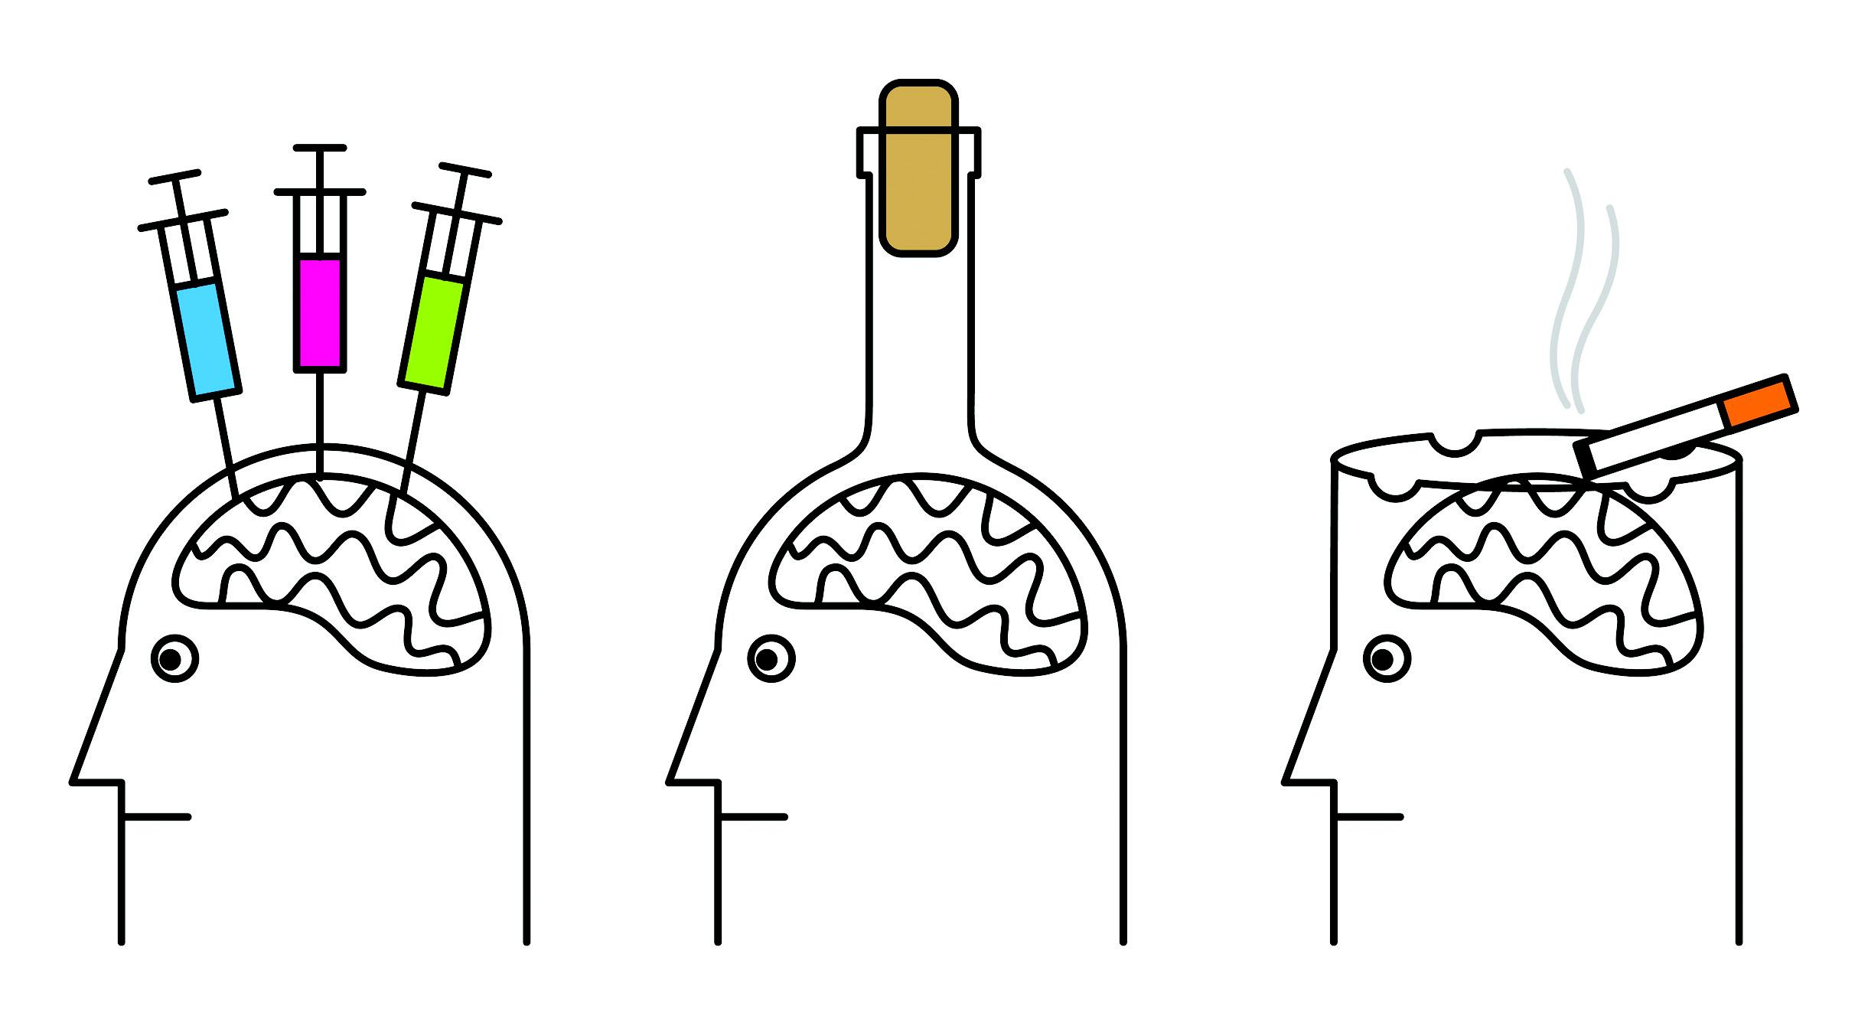
Профилактика употребления ПАВ

Slide 2
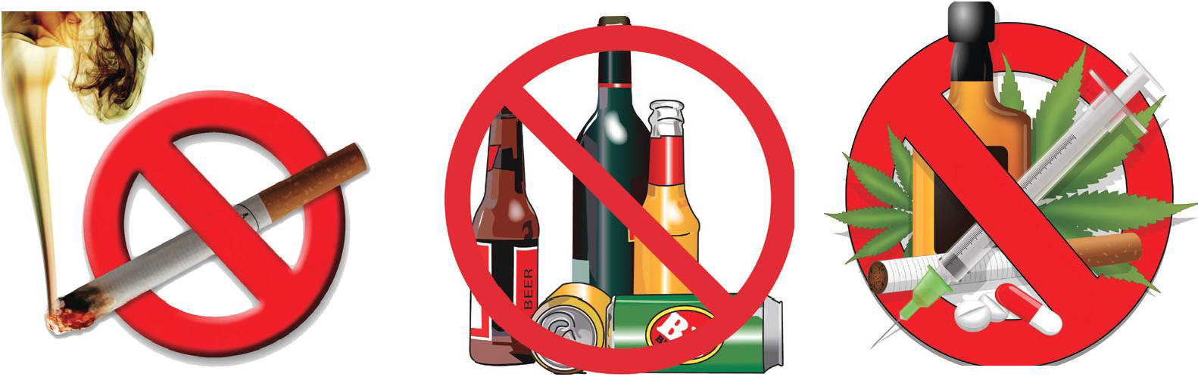
В современном мире распространение употребления психоактивных веществ приобрело характер эпидемии.
Все химические соединения растительного и синтетического происхождения, непосредственно влияющие на психическое состояние человека, принято называть психоактивными веществами.
К ним относят алгоколь, табак, сигареты, наркотики.

Slide 3
- Неблагополучная семья
- Распостранённость употребления ПАВ в социуме ребёнка
- Активная пропаганда в СМИ и неадекватная молодёжная политика
- Проживание в районах с низким материальным благополучием
- Отсутствие досуга
- Любопытство
- Неадекватная самооценка
- Попытка уйти от эмоциональных переживаний
- Подчинение давлению группы
- Наследственность, отягощённая психическими заболеваниями
- Наследственность, отягощённая наркологическими заболеваниями
Причины употребления ПАВ:
Социальные:
Психологические:
Наследственные:

Slide 4
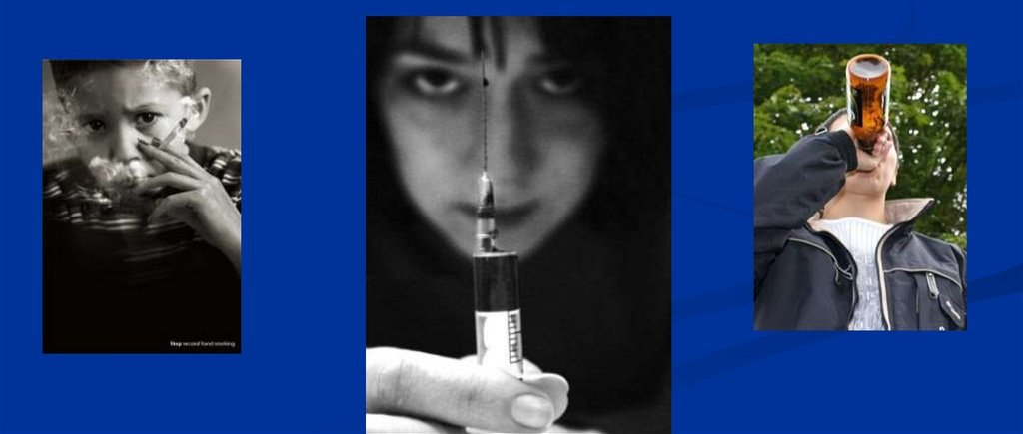
Курение- Действие никотина особенно опасно в определенные периоды жизни - юность, старческий возраст, когда даже слабое возбуждающее действие нарушает нервную регуляцию.
Алкоголь- это наркотик, химическое вещество, которое влияет на то, как функционирует организм. Пристрастие к алкоголю вызывает сильную деградацию личности и различные заболевания: рак пищевода, желудка, цирроз печени.
Наркотики- это вещество, которое способно вызвать эйфорию, психическую и физическую зависимость, причинять вред психическому и физическому здоровью человека.
Наркомания– болезнь, которая поражает мозг, оказывает воздействие на эмоции и душу, разрушает социальные связи. Это тяжёлая и трудно излечимая болезнь. Наркотики нюхают, курят, вкалывают, принимают в виде таблеток. Они моментально попадают в кровь. Наркотик действует своими ядами сильно и быстро - буквально с первого раза человек может стать наркоманом! У человека появляются галлюцинации, кошмары. Наркоман ради наркотиков готов пойти на любое преступление.

Slide 5

Нужно уметь сказать “НЕТ!” употреблению ПАВ.
Надо осознать аксиому: НАРКОМАНИЯ = ЗАВИСИМОСТЬ + ПРЕСТУПЛЕНИЯ (тюрьма) + СТРАДАНИЯ = СМЕРТЬ

Slide 6
Для тех, кто твердо решил не попадать в зависимость от употребления ПАВ, а хочет следовать в жизни правилам здорового образа жизни, предлагаю следовать
Правило 1. Постоянно вырабатывать в себе твердое “Нет!” любым психоактивным веществам (наркотическим и токсическим средствам), в любой дозе, какой бы она не была малой, в любой обстановке, в любой компании. Всегда только “Нет!”.
Правило 2. Постоянное формирование у себя умений в получении удовольствий при полезной ежедневной деятельности (хорошая учеба, занятия спортом..) Твердое “Нет!” безделью, скучной и неинтересной жизни, праздному времяпровождению.
Правило 3. В нашей жизни большое значение приобретает умение выбирать себе друзей и товарищей среди сверстников. Третье “Нет!” – тем сверстникам и той компании, где прием ПАВ – дело обыденное.
Правило 4. Четвертое “Нет!” – своей стеснительности и неустойчивости, когда предлагают попробовать наркотик. Жизнь дороже!
правилам четырех “Нет!”.
За употребление и распространение наркотических средств
и психотропных веществ
законодательством предусмотрена как административная, так и уголовная ответственность.

